Slide 1
স্বাগতম

Slide 2
মুন্সী রুহুল আমিন
সহকারি শিক্ষক
ফুলতলী সঃ প্রাঃ বিদ্যালয়
দেবিদ্বার,কুমিল্লা।

Slide 3
পাঠ পরিচিতি
শ্রেণিঃ পঞ্চম
বিষয়ঃ প্রাথমিক বিজ্ঞান
অধ্যায়ঃ ১৪
পাঠঃ পরিবেশের উপর জনসংখ্যা বৃদ্ধির প্রভাব
পাঠ্যাংশঃ পরিবেশের উপর জনসংখ্যা বৃদ্ধির............আলোচনা
করে কাজটি সম্পন্ন করি।

Slide 4
শিখনফল
১৮.১.৩ জনসংখ্যা বৃদ্ধির প্রভাব ব্যাখ্যা করতে পারবে।

Slide 5
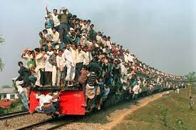
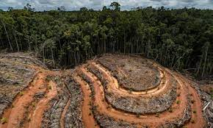
এসো কিছু ছবি দেখি ও চিন্তা করি...
কি দেখতে পেলাম?
ট্রেনে অধিক জনসংখ্যার চাপ
বনভূমি ধ্বংস করছে

Slide 6
আমাদের আজকের পাঠ
পরিবেশের উপর জনসংখ্যা বৃদ্ধির প্রভাব

Slide 7
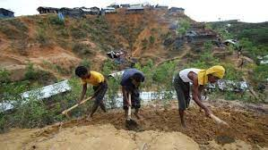
বাড়তি শস্য উৎপাদন ও পশু পালনের জন্য মানুষ বন উজাড় করছে।

Slide 8
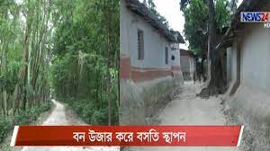
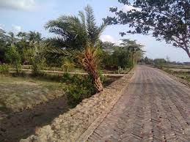
বাড়িঘর, রাস্তাঘাট ও কলকারখানা তৈরিতেও অধিক জমি ব্যবহার করছে।

Slide 9
পূর্বে
বর্তমানে
জনসংখ্যা বৃদ্ধিতে বনভূমি ধ্বংস হছে ফলে বাস্তুসংস্থানের পরিবর্তন হচ্ছে।

Slide 10
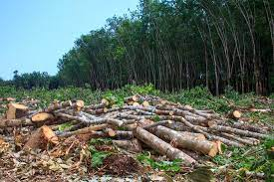
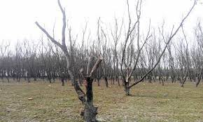
জীবের আবাস্থল ধ্বংস হয় এবং জীব ধীরে ধীরে বিলুপ্ত হয়।

Slide 11
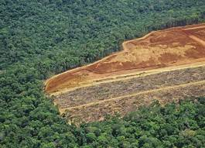
বনভূমি ধ্বংসের ফলে ভূমিক্ষয় এবং ভূমিধ্বস হয়।

Slide 12
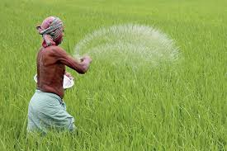
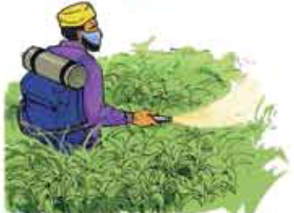
অধিক খাদ্য উৎপাদনে রাসায়নিক সার ও কীটনাশক ব্যবহারের ফলে মাটি ও পানি দূষিত হচ্ছে।

Slide 13
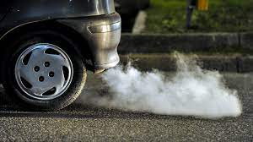
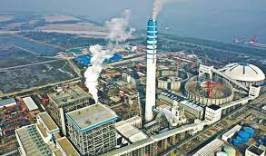
যানবাহন এবং কলকারখানা থেকে নির্গত ক্ষতিকর গ্যাস বায়ু দূষিত করছে।

Slide 14
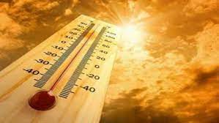
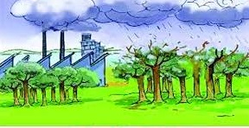
পৃথীবির উষ্ণতা বৃদ্ধি পাচ্ছে এবং এসিড বৃষ্টি হচ্ছে।

Slide 15
তোমরা নিচের ছকের মত ছক তৈরি করে দলীয় আলোচনার মাধ্যমে তা পূরণ করো।
পরিবেশের উপর জনসংখ্যা বৃদ্ধির ক্ষতিকর প্রভাব
বন উজাড়করণ
নদী ভরাট করা
ফসলের জমি নষ্ট করা
বায়ু দূষণ ইত্যাদি।

Slide 16
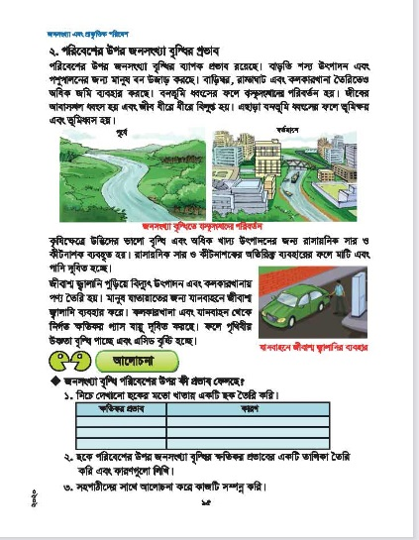
তোমরা প্রাথমিক বিজ্ঞান বইয়ের ৯৫ পৃষ্ঠা মনযোগ সহকারে পড়।

Slide 17
মূল্যায়ন
মানুষ কেন কৃষিকাজে রাসায়নিক সার ও কীটনাশক ব্যবহার করছে?
অধিক খাদ্য উৎপাদনে রাসায়নিক সার ও কীটনাশক ব্যবহার করছে।
কেন বাস্তুসংস্থানের পরিবর্তন হচ্ছে?
বনভূমি ধ্বংসের ফলে বাস্তুসংস্থানের পরিবর্তন হচ্ছে।
পরিবেশের উপর জনসংখ্যা বৃদ্ধির দুটি ক্ষতিকর প্রভাব বলো?
বন উজাড়করণ, ফসলের জমি নষ্ট করা

Slide 18
বাড়ীর কাজ
জনসংখ্যা বৃদ্ধির ফলে পরিবেশের কোন কোন উপাদানের উপড় চাপ পরছে।

Slide 19
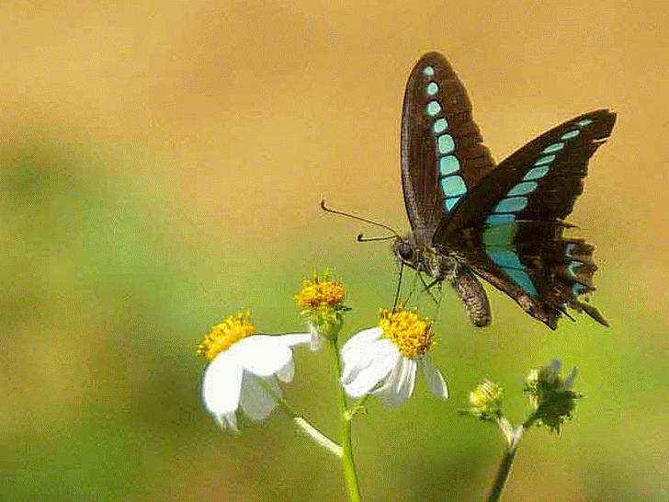
ধন্যবাদ

